Slide 1


Edsbyns IF - IK Sirius
4 - 5

Slide 2
Matchstatistik
Edsbyn
Sirius
Resultat: 4
Skott på mål: 24
Bollinnehav: 0:41:31
Resultat: 5
Skott på mål: 9
Bollinnehav: 0:32:33

Slide 3
Bollvinster
Edsbyn
Sirius
Vunna närkamper: 36
Brytningar: 11
Bolltapp: 6
Vunna närkamper: 37
Brytningar: 6
Bolltapp: 4

Slide 4
Närkamper
och deras utfall
 | Efter Edsbyn | Efter Sirius
Före Edsbyn | 9 | 33
Före Sirius | 38 | 10

Slide 5
Skottstatistik
Skotttyper
Edsbyn - skottförsök: 45
Sirius - skottförsök: 23
Centralt: 5
Dribbling: 3
Fast: 14
Friställande: 0
Inlägg: 4
Retur: 4
Utifrån: 15
Centralt: 6
Dribbling: 0
Fast: 6
Friställande: 1
Inlägg: 0
Retur: 1
Utifrån: 9

Slide 6
Skottstatistik
Skottens ursprung
Edsbyn - skottförsök: 44
Sirius - skottförsök: 24
Avslag: 2
Boll: 2
Brytning: 4
Frislag: 7
Hörna: 17
Inslag: 4
Närkamp: 7
Utkast: 1
Avslag: 0
Boll: 3
Brytning: 2
Frislag: 1
Hörna: 6
Inslag: 0
Närkamp: 4
Utkast: 8

Slide 7
Målen
0:12:58: brytning -> centralt på 36s.
0:18:52: närkamp -> retur på 27s.
0:25:14: boll -> retur på 27s.
0:30:02: hörna -> fast på 29s.
0:02:20: hörna -> retur på 46s.
0:04:57: utkast -> centralt på 17s.
0:08:06: utkast -> utifrån på 30s.
0:33:11: brytning -> friställande på 14s.
0:46:27: närkamp -> centralt på 12s.

Slide 8
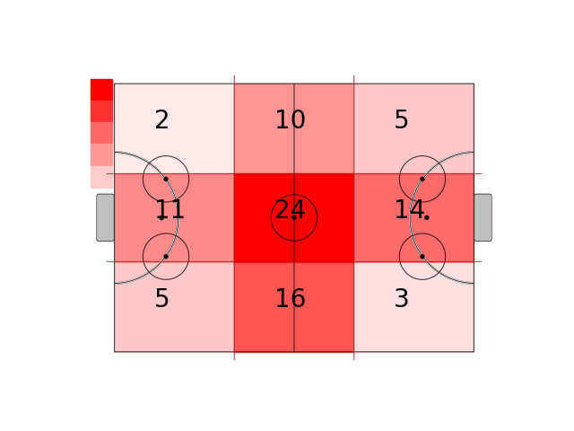
Alla närkamper och brytningar per zon

Slide 9
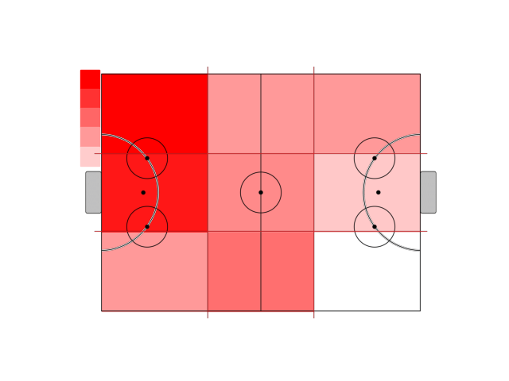
IK Sirius vunna närkamper och brytningar per zon

